Slide 1
PROGRAMACIÓN LINEAL ALGORITMO SÍMPLEX Santiago Blasco Arnaiz

Slide 2
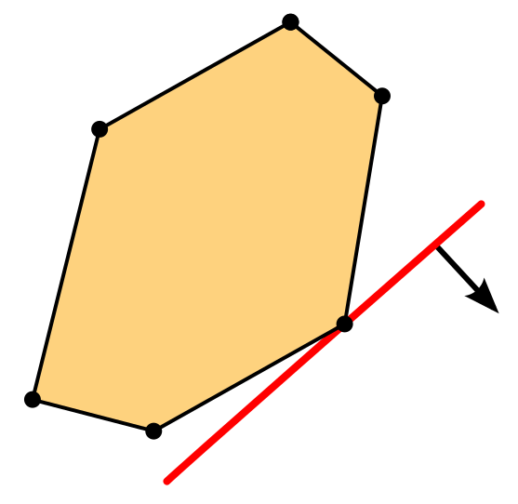
Optimización de sistemas
Función lineal
Restricciones
Cálculo de los valores de entrada para el mejor valor de la función

Slide 3
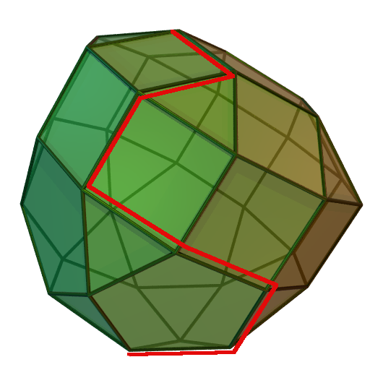
MÉTODO SÍMPLEX
George Bernard Dantzig, 1947
Recorrido de vértices
Forma estándar
Tabla Símplex

Slide 4
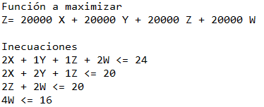
FUNCIONAMIENTO DEL ALGORITMO

Slide 5
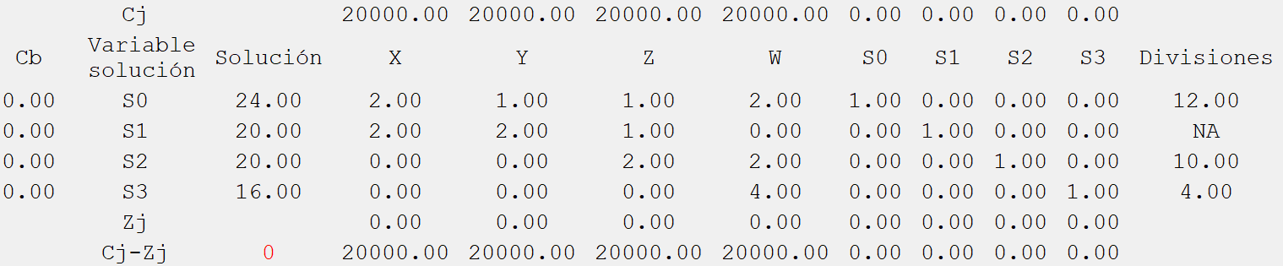
TABLA INICIAL

Slide 6
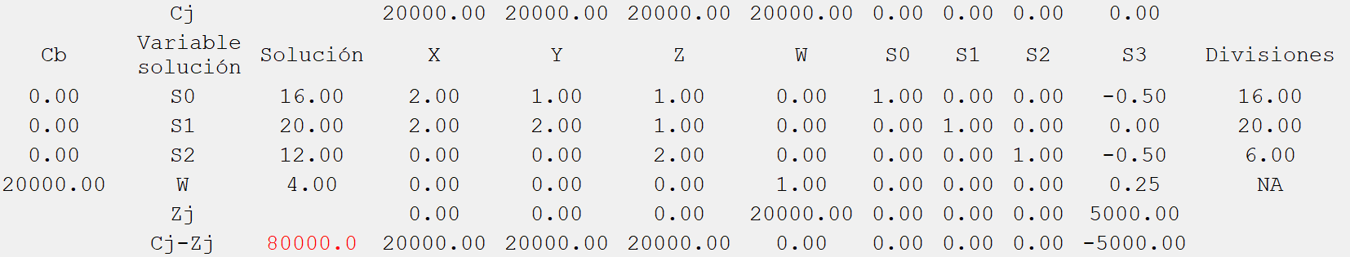
UNA ITERACIÓN

Slide 7
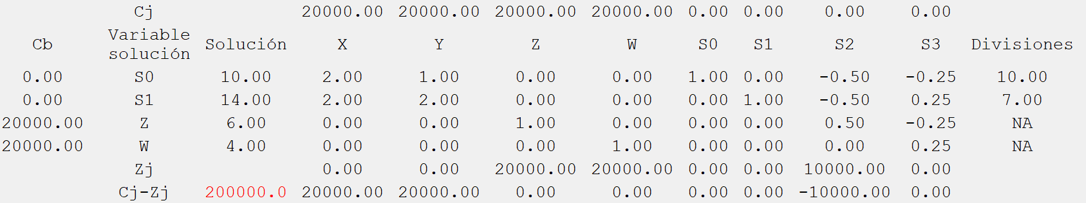
DOS ITERACIONES

Slide 8
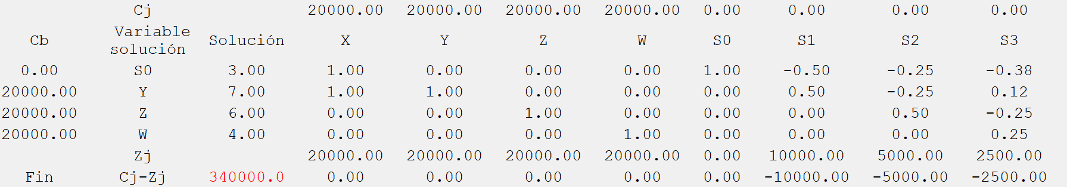
TRES ITERACIONES

Slide 9
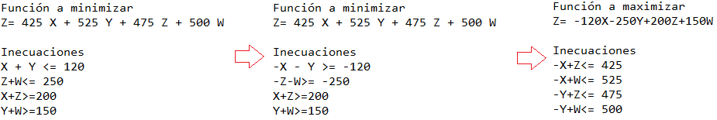
TEORÍA DE LA DUALIDAD

Slide 10
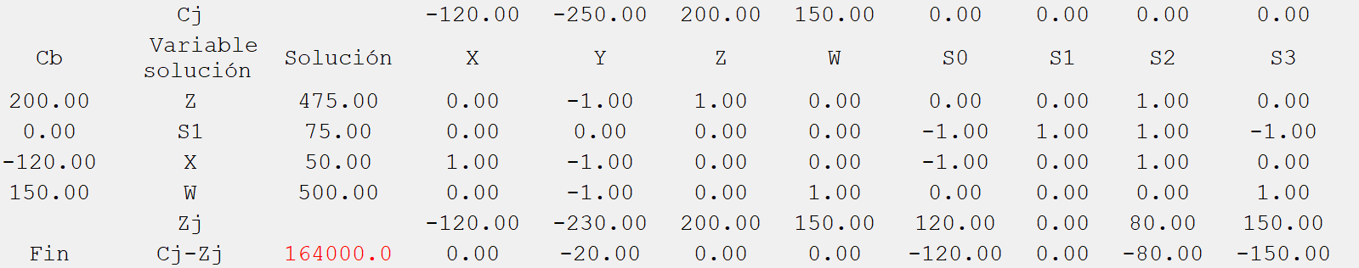
SOLUCIÓN A PROBLEMA DE MAXIMIZACIÓN DUAL

Slide 11
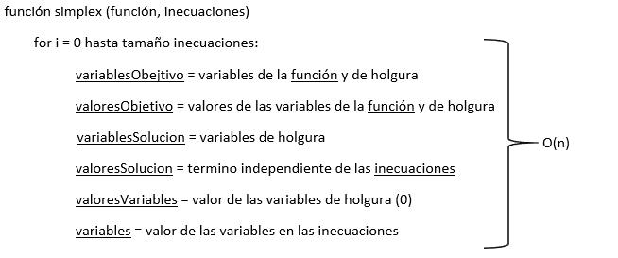
COSTE DE INICIALIZACIÓN

Slide 12
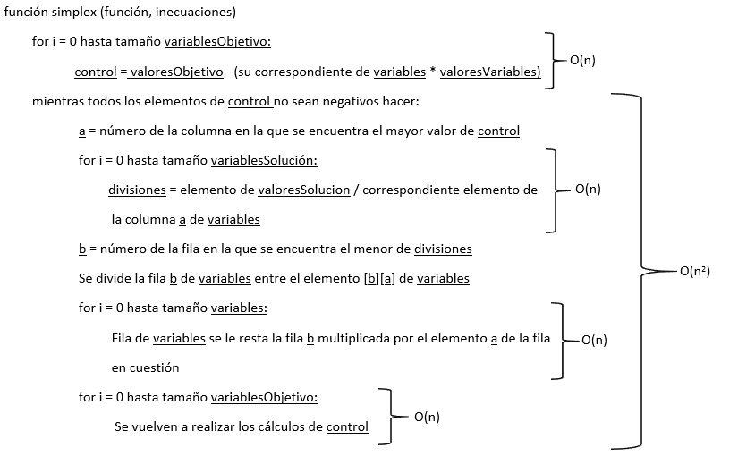
COSTE DEL ALGORITMO

